Slide 1


Slide 2

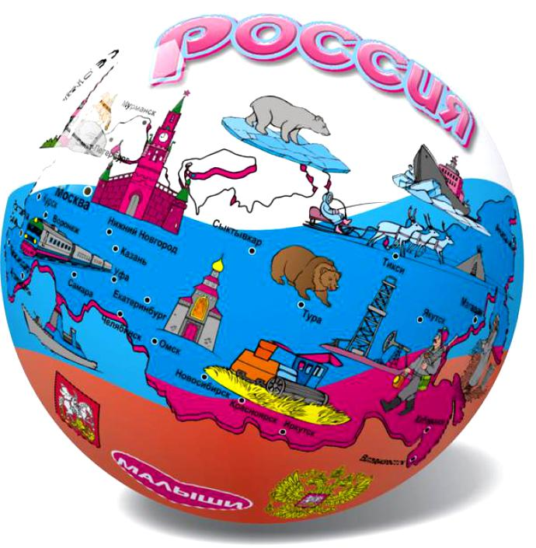
Россия—
Родина моя!
Уважаемые родители!
В данной презентации мы предлагаем познакомить детей с неофициальными и официальными символами России: матрешкой, балалайкой, березой, с народным костюмом и т.д.. Обогатить представления детей о государственных символах России (герб, флаг, гимн). Расширить словарный запас детей новыми словами.
Воспитать уважительное отношение к символам России, чувство патриотизма и любви к своей Родине, чувство гордости за свою страну.

Slide 3
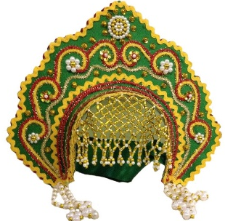

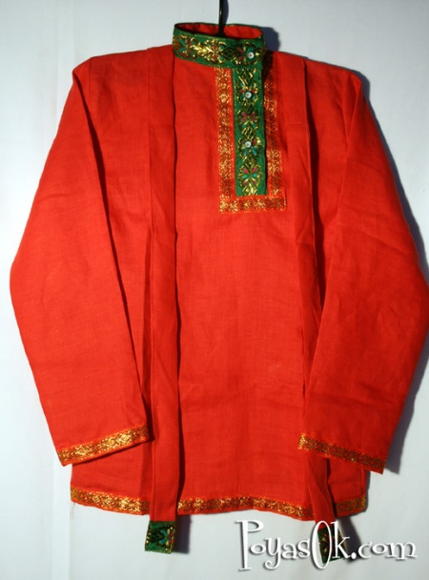
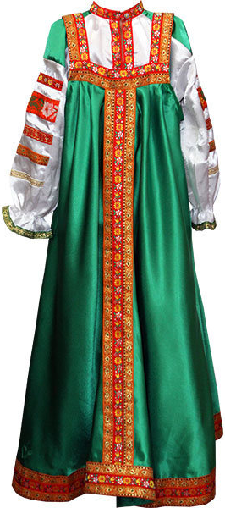
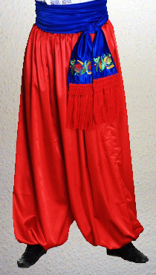


Наш национальный костюм

Slide 4


Береза—символ России

Slide 5
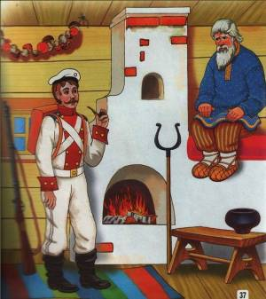
Русская печь
Русская Печка, Русская Печка!
Нет в добром доме теплее местечка!
Рук неустанных и щедрых творение-
Предкам великим благодарение!

Slide 6
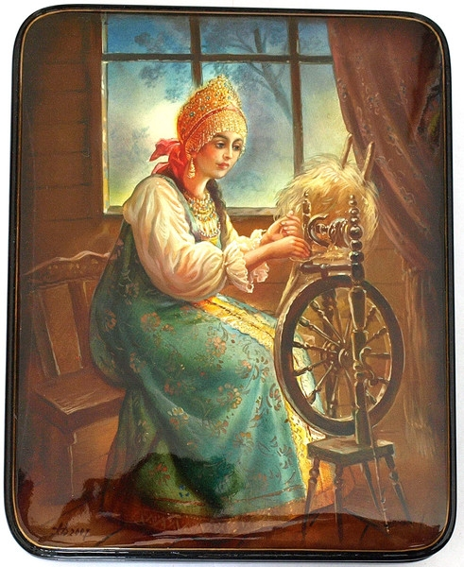
Прялка
В низенькой светёлке Огонёк горит,
Молодая пряха, Под окном сидит.
Молода, красива, Карие глаза,
По плечам развита Русая коса.
Русая головка, Думы без конца…
Ты о чём мечтаешь, Девица – краса?

Slide 7
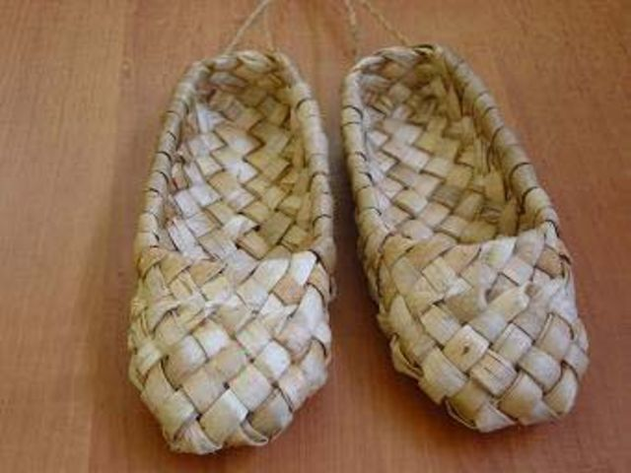
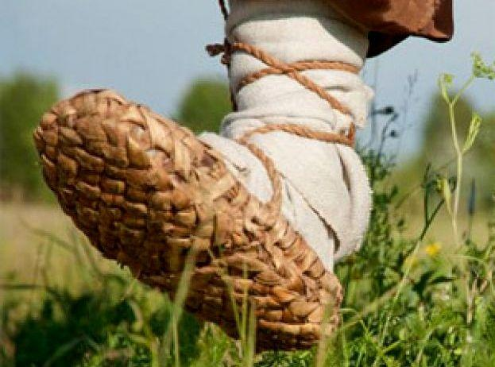
Лапти
Взгляни на пару лыковых лаптей,
Они достойны взгляда между прочим.
В наш век среди затейливых вещей
Нет обуви бесхитростней и проще.

Slide 8
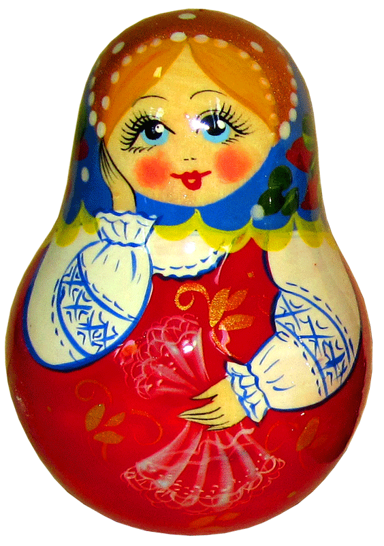
Матрешка
Ой ты барышня-матрёшка,
Разноцветная одёжка,
Знает весь огромный мир
Этот русский сувенир!

Slide 9
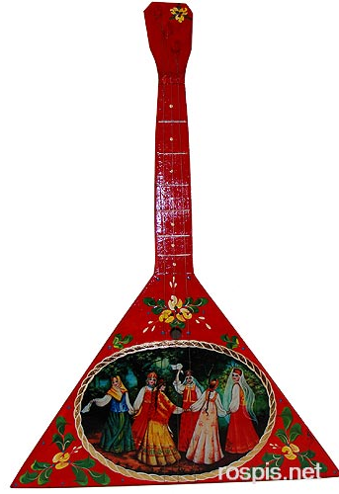
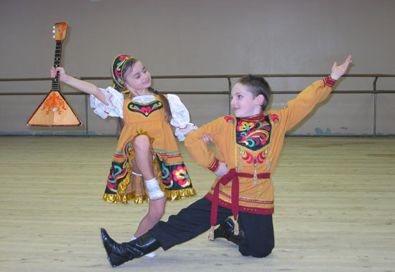
Балалайка
Балалайка, балалайка,
Я в тебя влюбленная,
Потому что ты родная,
Русская, народная!

Slide 10
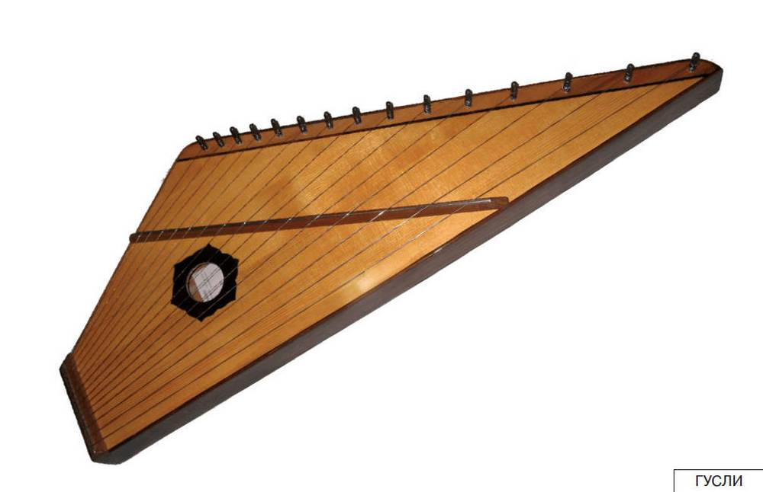
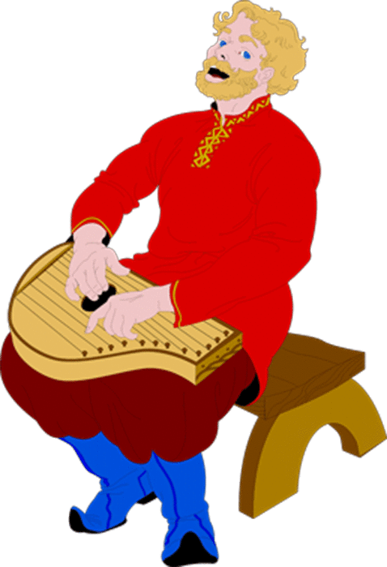
Был Садко молодец, молодой Гусляр,
Как начнет играть, пляшет млад и стар.
Как начнут у него гусли звончаты петь,
Тут выкладывать медь, серебром греметь.
Гусли

Slide 11
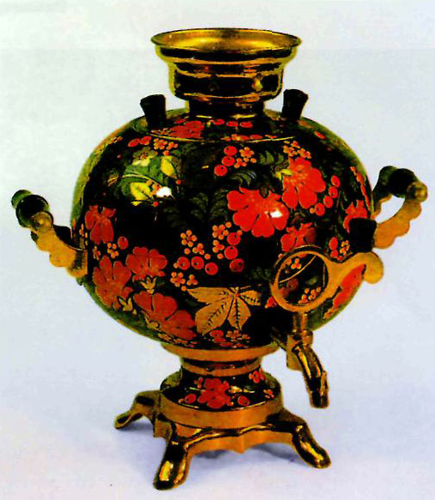
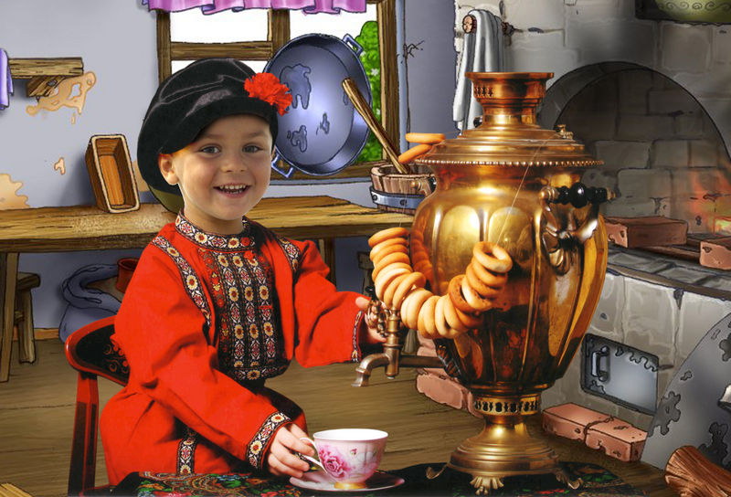
Русский самовар
Самовар раздут и горд,
Чай по чашке выдаёт.
Вкусным чаем знаменит.
Ох, горяч! Но не сердит .

Slide 12
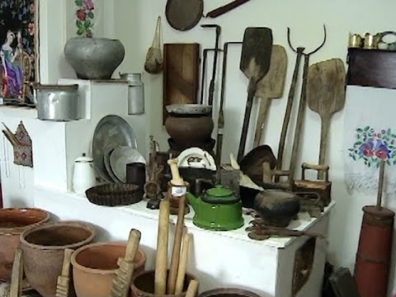
Домашняя утварь
Утварь- старо- русское слово, его часто употребляли раньше наши прабабушки и прадедушки. Утварь происходит от слова творить, делать своими руками. Ведь раньше посуду делали сами из дерева. Глины, которую потом обжигали. Камня, металла и других материалов.

Slide 13
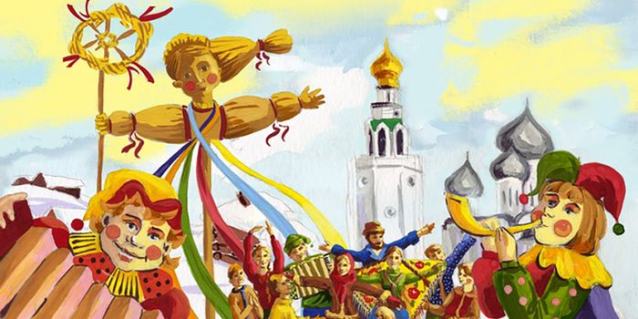
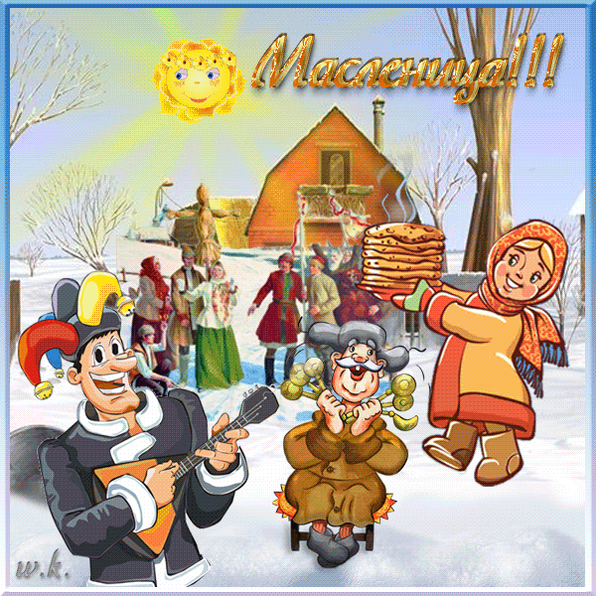
Русские гуляния
Любит ярмарку народ: игры, плкяси, хоровод!
На Руси обычай был — народ на ярмарку ходил!
Ложки, матрёшки, цветные сапожки,
Гармошки, балалайки есть, всех товаров здесь не счесть.

Slide 14


Slide 15


Slide 16


